Slide 1
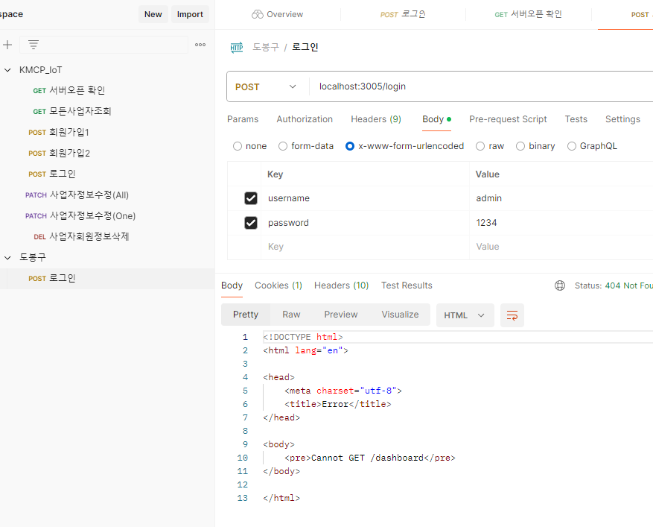
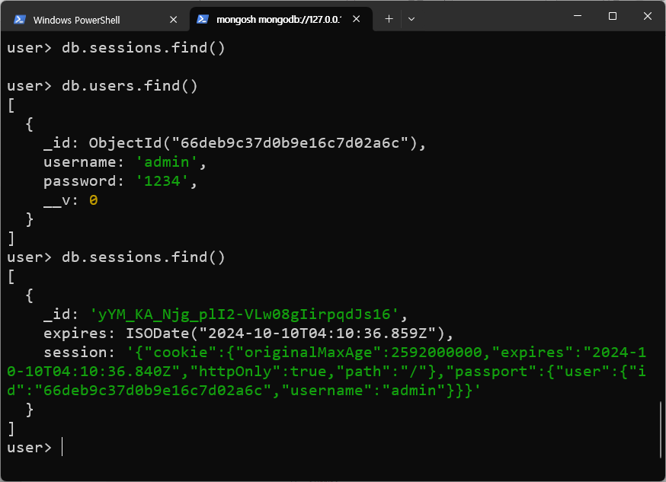
로그인 및 세션확인
로그인 전 세션 없음
로그인 후 만들어진 세션

Slide 2
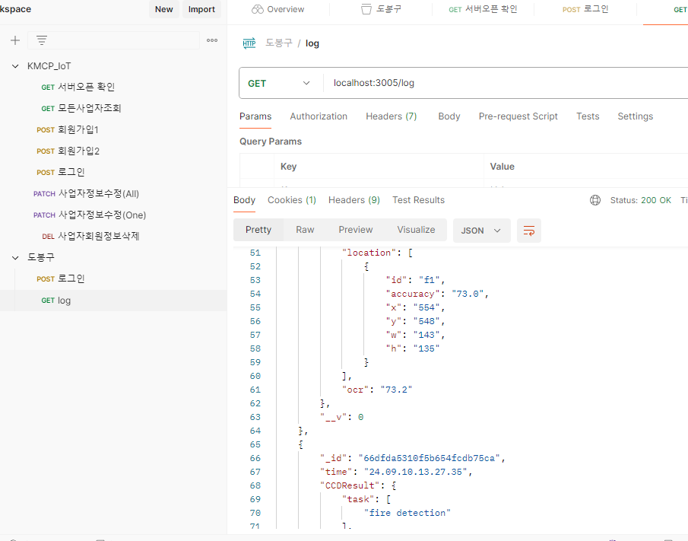
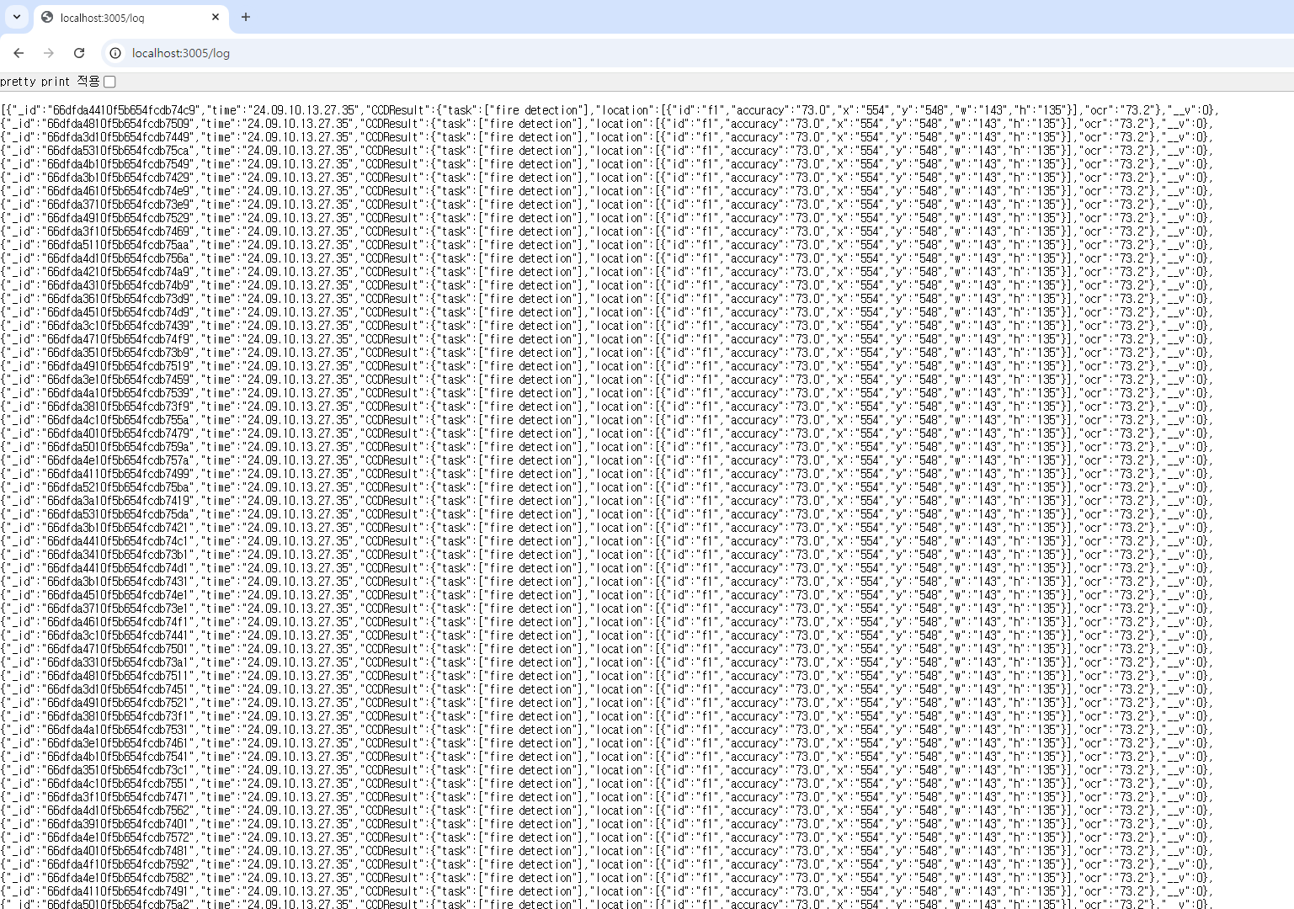
API 설계 “/log” GET요청

Slide 3
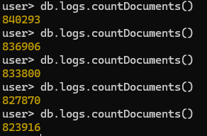
TTL 인덱스 설정을 통해 데이터를 어느 정도의 기간만큼 보관할지에 대해 결정할 수 있다.
누적된 데이터가 TTL 설정으로 인해 데이터양이 점점 감소하는 것을 볼 수 있다.

